Slide 1
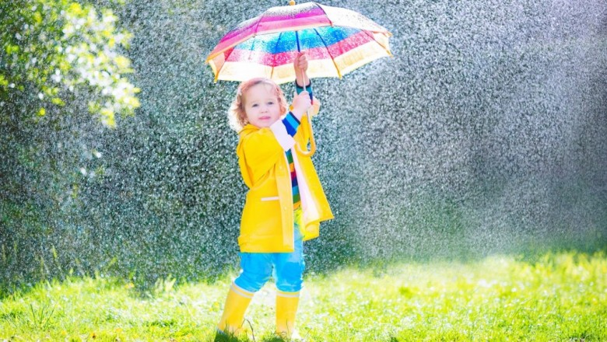
KAP
KAP

Slide 2
Kap, kap – z nieba leci woda.

Slide 3
Kap, kap – weź parasol, weź.

Slide 4
Kap, kap – jesienna pogoda. Ciesz się, ciesz!

Slide 5
Pierwsza kropelka, druga kropelka, trzecia kropelka.

Slide 6
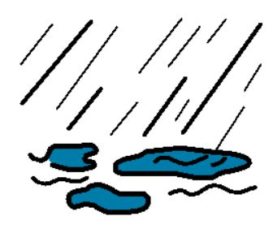
Chyba idzie deszcz!

Slide 7
Kap, kap – na nogach kalosze.

Slide 8
Kap, kap – w wodzie cały świat.

Slide 9
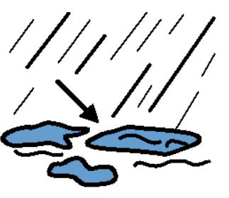
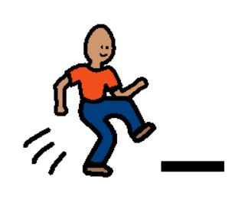
Kap, kap – do kałuży wskoczę,

Slide 10
Chlap, chlap, chlap!

Slide 11
Pierwsza kropelka, druga kropelka, trzecia kropelka.

Slide 12
Chyba idzie deszcz!

Slide 13
Kap, kap – choć jesienią szaro,

Slide 14
Kap, kap – nie nudzimy się.

Slide 15
Kap, kap – dziś w jesienne dźwięki wsłucham się.

Slide 16
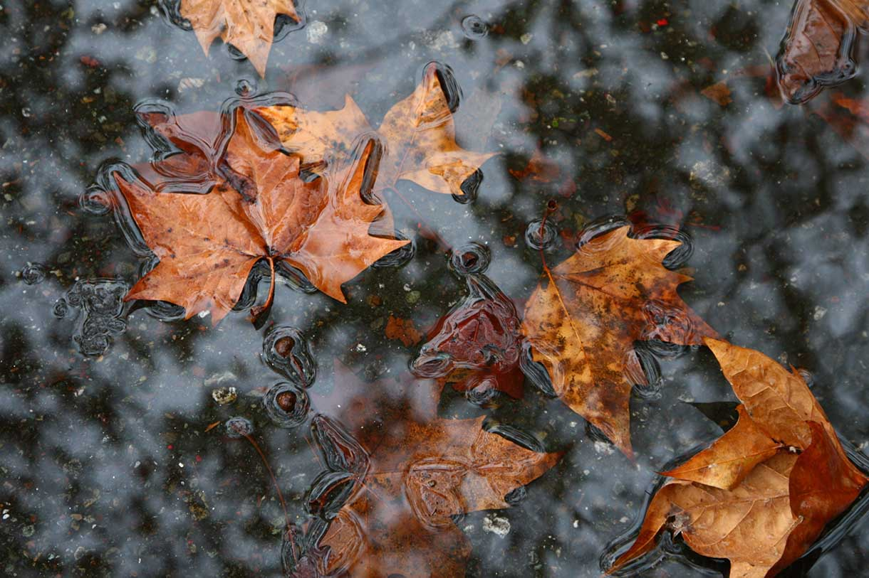
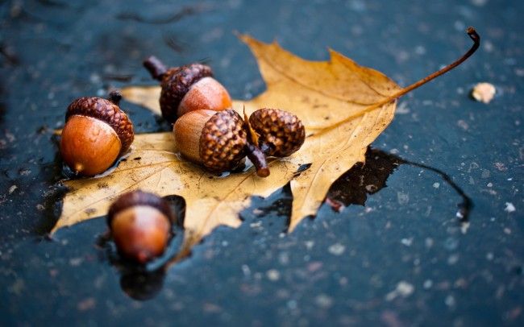

Slide 17
Pierwsza kropelka, druga kropelka, trzecia kropelka.

Slide 18
Chyba idzie deszcz!

Slide 19
Kap, kap – z nieba leci woda.

Slide 20
Kap, kap – weź parasol, weź.

Slide 21
Kap, kap – jesienna pogoda. Ciesz się, ciesz!

Slide 22
Piosenka: „Kap kap” Muzolaki Muzykalne Dzieciaki https://www.youtube.com/watch?v=j7af3--EWWQ&t=7s
Znaki graficzne: Picture Communication Symbols ©1981–2011 by Mayer-Johnson LLC. Boardmaker® is a trademark of Tobii Dynavox.
Zdjęcia wykorzystane w prezentacji
http://www.1rre.ru/140526-prazdniki-18-iyulya-rasskazhut-o-tradiciyax-i-kulture-kitaya-ssha-i-rossii.html
http://www.wc3design.com/managing-stormwater-runoff/
https://www.flickr.com/photos/strep72/6398686209
https://www.shethepeople.tv/news/5-ways-to-make-a-rainy-day-special
http://www.wallpapermaiden.com/wallpaper/19090/puddle-leaf-autumn-rain
https://www.valley-door.com/jesienny-deszcz.html
Opracowanie: Kasia Majewska

